Slide 1

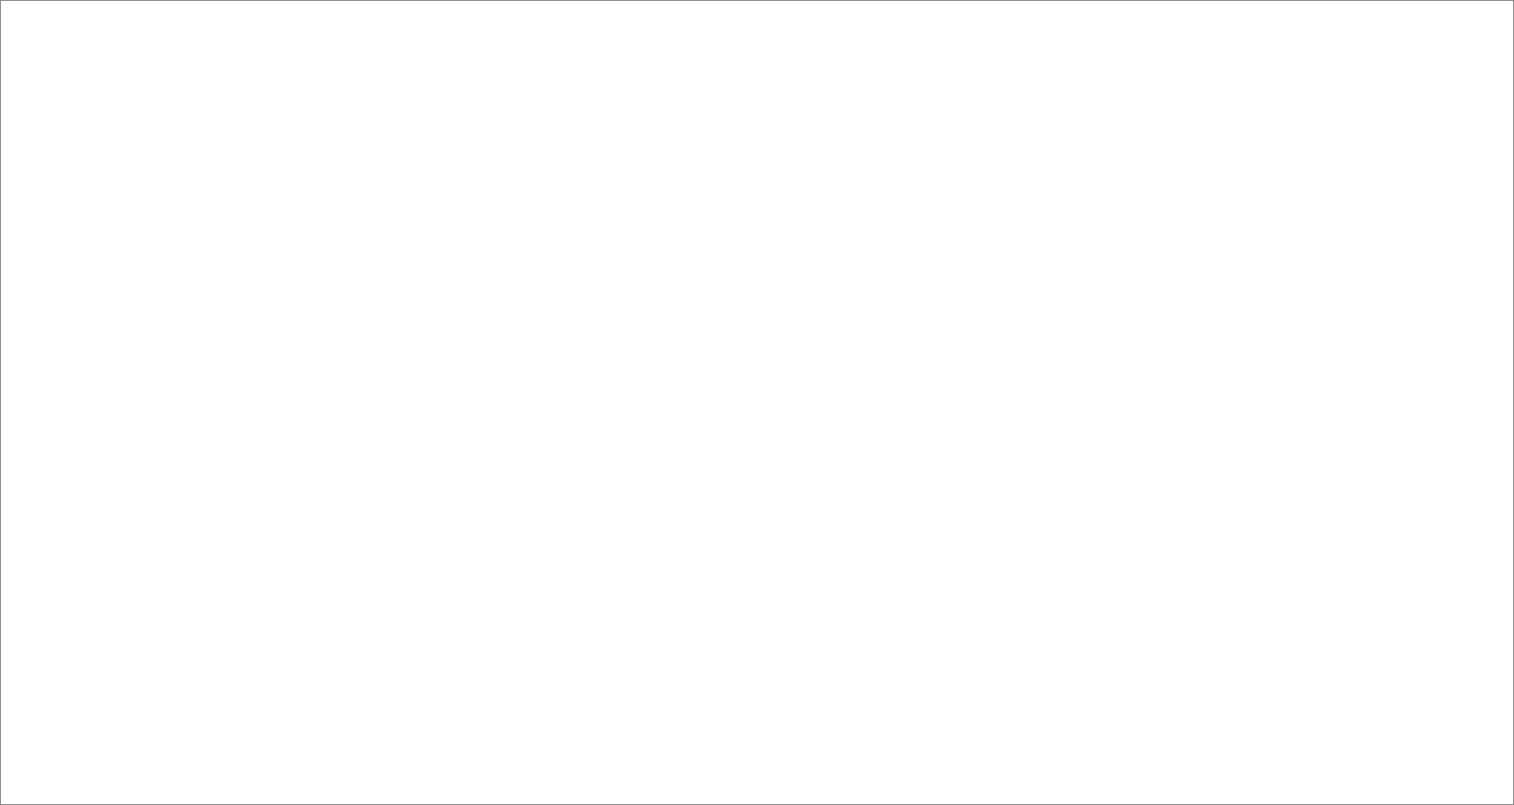




MIRIFOOD
상품 실적 개선을 위한
판매 활성화 방안
이곳에 해당 자료에 관한 간단한 설명을 입력해 보세요.
작성일
2080.00.00
작성자
사업기획팀 김미리

Slide 2






목차
01
현황 진단 및 분석
Table of Contents
상세 목차를 입력하세요.
0p
상세 목차를 입력하세요.
0p
02
활성화 전략
상세 목차를 입력하세요.
0p
상세 목차를 입력하세요.
0p
03
실행 계획
목차의 전체 구조나 구성 방식을
한 문장으로 소개해 주세요.
상세 목차를 입력하세요.
0p
상세 목차를 입력하세요.
0p

Slide 3

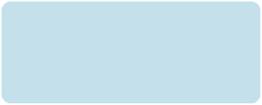
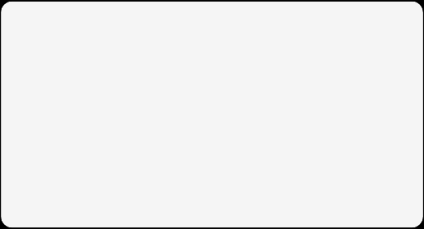

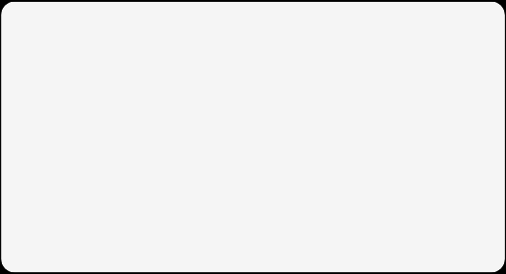








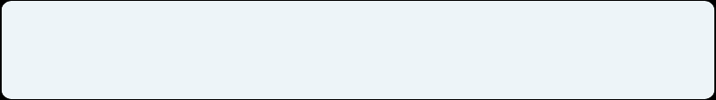
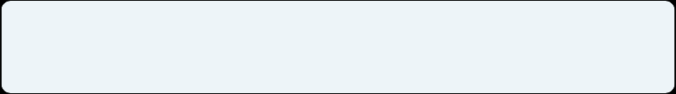

내용 요약
유통 확장 기반 매출 성장 전략을 요약해 보세요.
부진 원인
활성화 방안
성과 예측
해당 영역의 핵심 내용을
작성해 보세요.
해당 영역의 핵심 내용을
작성해 보세요.
해당 영역의 핵심 내용을
작성해 보세요.
[시설] 등 유통망 확대로 접근성 강화
구독 포인트 프로그램으로 재구매율 증대 기여
SNS 인플루언서 마케팅으로 인지도 확보
주요 방안 상세 내용을 간단히 요약해 보세요

Slide 4

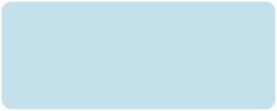
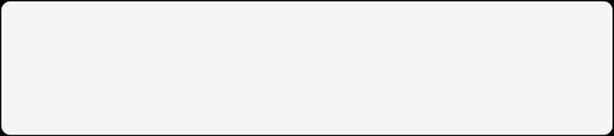
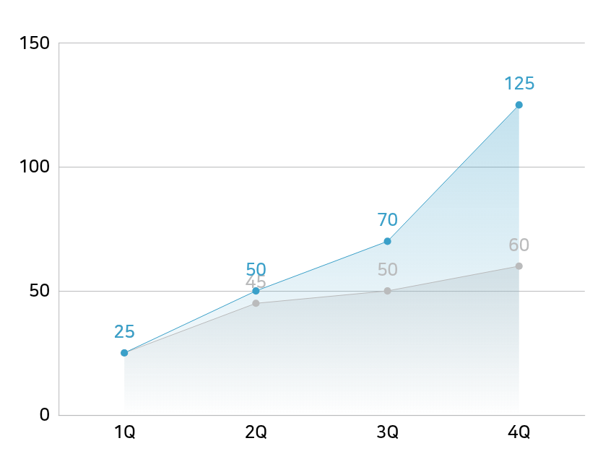






기획 배경
모색 배경의 핵심을 요약해 보세요. 기회나 문제를 함께 제시해도 좋습니다.
| 분기별 목표 및 판매량 격차
재구매율 저조
요인 1
판매 부진의 주요 원인을 입력해 보세요.
현재
목표
낮은 브랜드 인지도
요인 2
판매 부진의 주요 원인을 입력해 보세요.
런칭 반응은 긍정적이었으나 인지도 부족과
재구매 유도 전략 미흡으로 판매가 정체

Slide 5

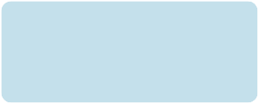
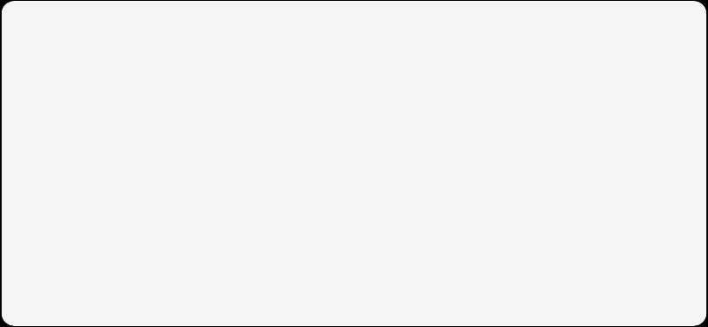












채널별 판매 현황
판매 현황의 핵심 인사이트를 요약해 보세요.
| 채널별 판매량 비교
판매 채널 1
판매 채널 2
15%
▼
20%
▼
XX개
XX개
XX개
목표
XX개
목표
실적
실적
핵심 이슈
위 판매 현황 그래프를 분석하여 현재 판매 구조에서 나타나는 주요 문제점을 도출해 보세요.
문제 제시 시에는 구체적인 제품명과 관련 수치를 함께 언급하여 설득력을 높여 보세요.

Slide 6













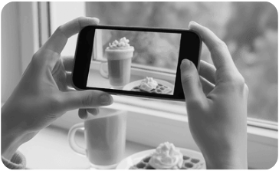
고객 행동 분석
병목 지점, 이탈 구간 등 고객 구매 여정에서 발견한 인사이트를 요약해 보세요.
01
인지
02
관심
03
비교 / 검토
04
구매
SNS를 통해 제품 인지
해당 단계에서 고객이
하는 행동, 사용 채널, 주요
지표를 입력해 보세요.
해당 단계에서 고객이
하는 행동, 사용 채널, 주요
지표를 입력해 보세요.
해당 단계에서 고객이
하는 행동, 사용 채널, 주요
지표를 입력해 보세요.
평균 노출 3.2회 후
관심 단계 진입
병목이 발생하는 구간은
명시적으로 표시해 보세요.
병목이 발생하는 구간은
명시적으로 표시해 보세요.
병목이 발생하는 구간은
명시적으로 표시해 보세요.
위 지점에서 발견한 핵심 문제점이나 개선 기회

Slide 7

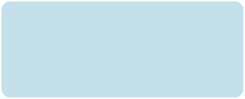
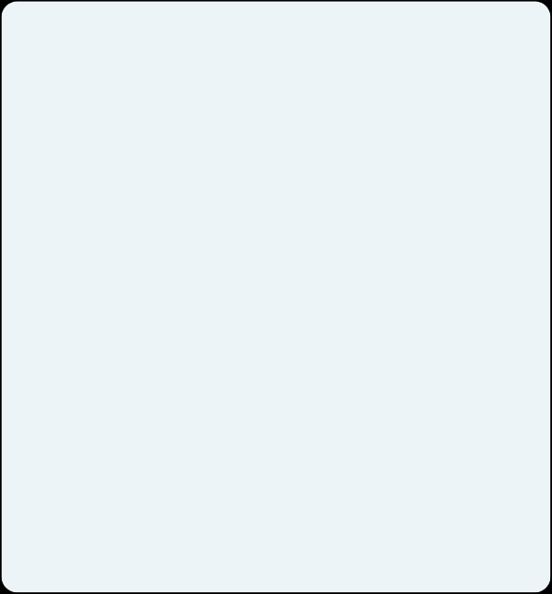

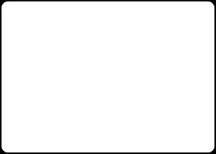
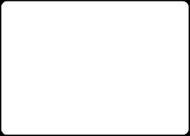






문제 요약
앞선 분석을 통해 도출한 핵심 문제들을 간단하게 요약해 보세요.
가격
인지도
해당 문제의
핵심 내용
해당 문제의
핵심 내용
유통망
인지도
고객 접점
부족과
포지셔닝
모호함
전체 문제를 통합한
핵심 이슈를
적어보세요.
해당 문제의
핵심 내용
해당 문제의
핵심 내용
인지도
인지도
해당 문제의
핵심 내용
해당 문제의
핵심 내용

Slide 8






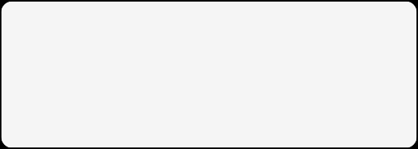
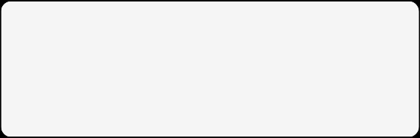





판매 활성화 목표
판매 활성화를 통해 달성하고자 하는 핵심 목표를 요약해 보세요.
추진 목표
세부 목표
상세 내용
현재 상태 → 목표 상태 입력
판매량 도달
목표 도달을 위해 실행할 액션들
향후 6개월 내
판매 정상화
및 손익분기 달성
현재 상태 → 목표 상태 입력
판매량 도달
목표 도달을 위해 실행할 액션들
현재 상태 → 목표 상태 입력
판매량 도달
목표 도달을 위해 실행할 액션들

Slide 9


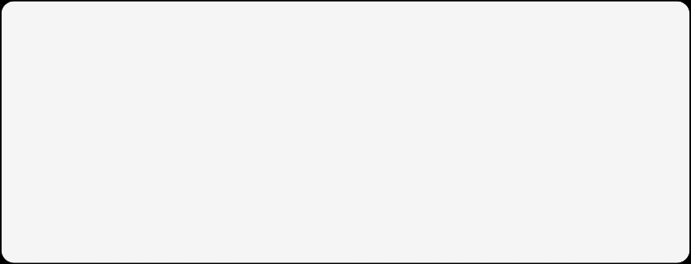
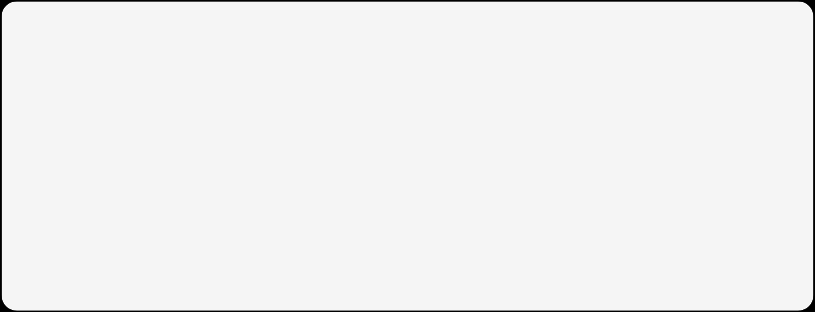





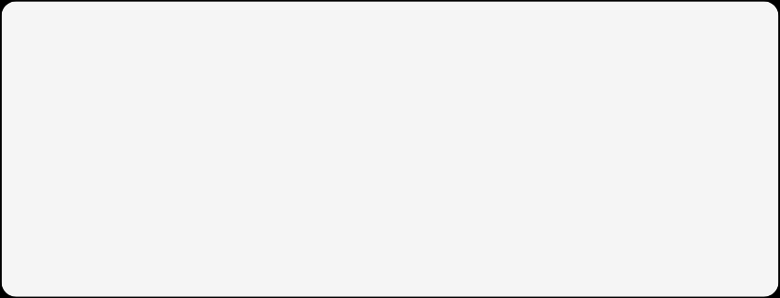




판매 활성화 목표
세부 목표들을 어떤 관점에서 구성했는지 간단하게 요약해 보세요.
매출
월 매출 2.4배 증가
고객
한 문장 목표 설명
구체적인 수치 목표를 명확히 설정하여 실행의 방향성 입력
구체적인 수치 목표를 명확히 설정하여 실행의 방향성 입력
목표를 위한 구체적인 실행 방법과 전제 조건을 함께 명시
목표를 위한 구체적인 실행 방법과 전제 조건을 함께 명시
채널 및 제품별 전략을 구체화
채널 및 제품별 전략을 구체화
키워드
한 문장 목표 설명
키워드
한 문장 목표 설명
구체적인 수치 목표를 명확히 설정하여 실행의 방향성 입력
구체적인 수치 목표를 명확히 설정하여 실행의 방향성 입력
목표를 위한 구체적인 실행 방법과 전제 조건을 함께 명시
목표를 위한 구체적인 실행 방법과 전제 조건을 함께 명시
채널 및 제품별 전략을 구체화
채널 및 제품별 전략을 구체화

Slide 10



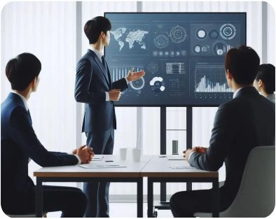
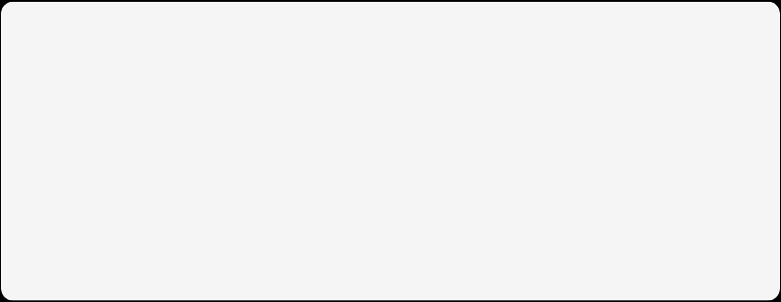
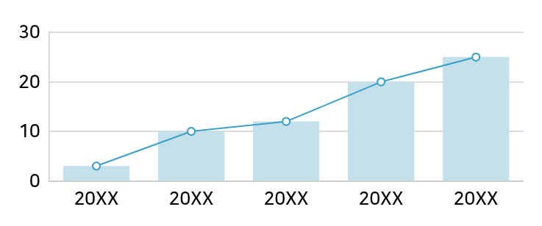
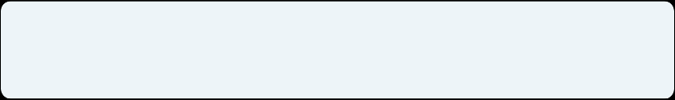
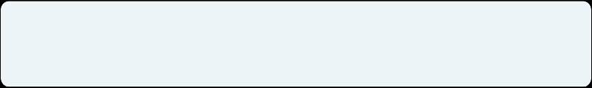
한 문장 목표 설명
시장의 성장세, 주요 트렌드 또는 환경 변화를 간단하게 요약해 보세요.
| 주요 트렌드
| [상품] 시장 규모 및 성장률
1인 가구 증가에 따른 [상품] 수요 증가 추세
시장 성장률, 주요 성장 동인, 향후 전망 등을
2-3문장으로 입력하세요.
최근 소비자 중심의 주요 소비 트렌드 변화 확대
우리 제품/서비스에 특히 유리한 시장 기회나 환경 변화를
2-3문장으로 입력하세요.
타겟 고객층의 가치관 및 소비 기준 변화 흐름

Slide 11

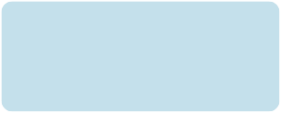





경쟁사 파악
경쟁 구도 분석에서 발견한 핵심 인사이트를 간단히 요약해 보세요.
| 경쟁사 포지셔닝
| 시장 내 점유율 및 성장률
높음
순위 | 기업명 | 점유율
1 | B사 | 30%
2 | A사 | 25%
3 | C사 | 20%
4 | 미리푸드 | X%
B사
A사
C사
점유율
미리푸드
경쟁사들의 공통적 강점/약점, 시장 공백 영역,
우리의 차별화 기회 등을
3-4문장으로 입력해 보세요.
D사
낮음
낮음
가격대
높음

Slide 12

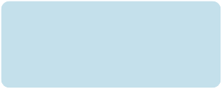
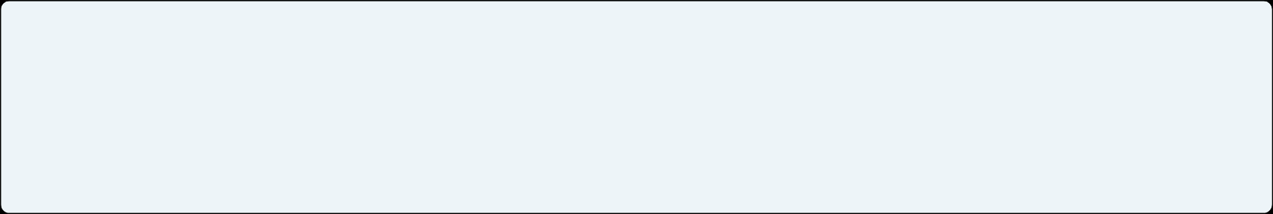
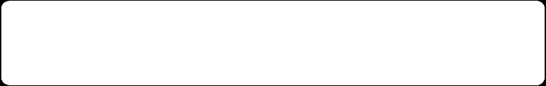
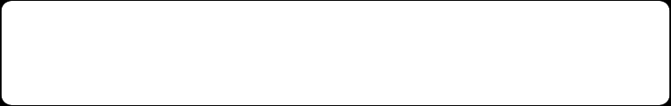











핵심 전략 방향
3~4개의 전략 키워드와 함께 핵심 전략 방향을 간단하게 요약해 보세요.
전략이 지향하는 최종 목표나 비전
추진할 전략의 방향성을 입력해 보세요.
추진할 전략의 방향성을 입력해 보세요.
유통망 확대
고객 리텐션 강화
타겟 집중 마케팅
전략의 핵심 내용 요약을
입력해 보세요.
전략의 핵심 내용 요약을
입력해 보세요.
전략의 핵심 내용 요약을
입력해 보세요.

Slide 13





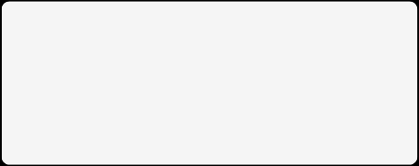
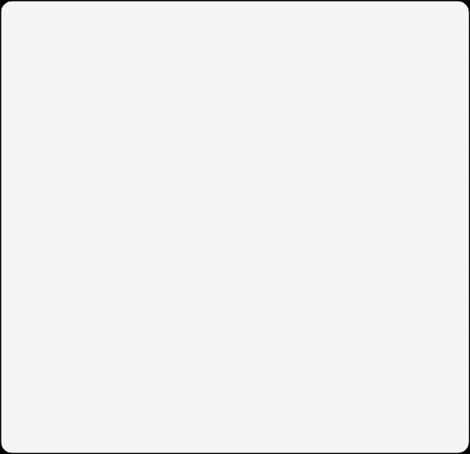







판매 활성화 방안 1
방안의 핵심 내용과 기대 효과를 간단하게 요약해 보세요.
유통망 확대
접근성
최종 목표
프리미엄 [시설]
이곳에 접근성을 위한
입점 조건을 입력해 보세요.
세부 실행 조건을 입력해 보세요.
유통망 세부 항목
해당 방안의 기대효과나 최종 목표를
입력해 보세요.
세부 실행 조건을 입력해 보세요.
세부 실행 조건을 입력해 보세요.
유통망 세부 항목
세부 실행 조건을 입력해 보세요.

Slide 14






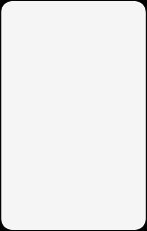

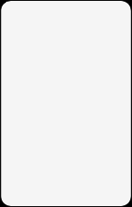
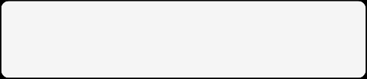





판매 활성화 방안 2
방안의 핵심 내용과 기대 효과를 간단하게 요약해 보세요.
01
구독 프로그램
02
포인트 적립
고객
요소
고객
요소
고객
요소
구매 고객 5% 자동 적립
타겟 고객의
대표
페르소나
고객 특성 입력
고객 특성 입력
고객 특성 입력
친구 추천 시 포인트 지급
주 2회 구독 : 15% 할인
구독으로 규칙적 구매 유도 후
포인트 적립으로 장기 고객
관계를 강화해 이탈 방지
구체적인 프로그램 내용
구체적인 프로그램 내용

Slide 15

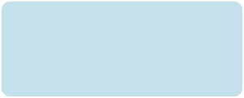




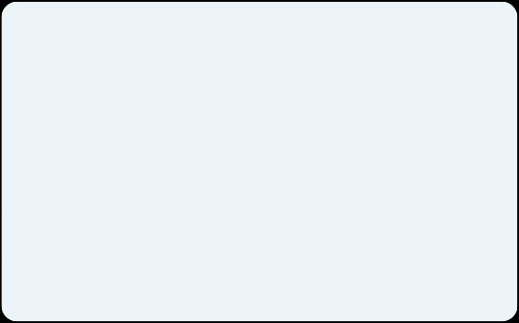


판매 활성화 방안 3
방안의 핵심 내용과 기대 효과를 간단하게 요약해 보세요.
인지 확대
관심 유도
구매 전환
인플루언서 협업 캠페인
인플루언서 선정
콘텐츠 제작
참여 유도
건강/다이어트 카테고리
일주일 샐러드 챌린지
참여 인증샷 이벤트
5만 이하 마이크로 인플루언서
비포/애프터 루틴 공유
인플루언서 할인코드 제공
핵심 방안의 주요 특징
해시태그 캠페인
핵심 방안의 주요 특징
핵심 방안의 주요 특징
핵심 방안의 주요 특징
핵심 방안의 주요 특징

Slide 16



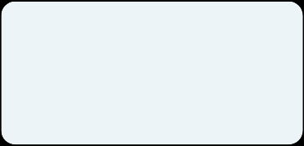
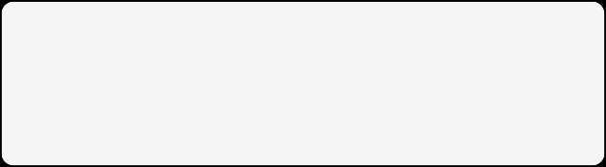


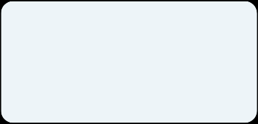
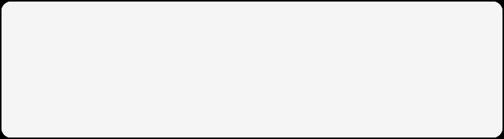






성과 예측
예측한 성과의 핵심 내용을 요약해 보세요. 주요 지표를 제시해도 좋습니다.
정성적 성과
정량적 성과
[시설] 입점으로 타겟 고객
접근성이 개선되어
일상적 소비 가능
월 2,000개
유통망 확대
오프라인 판매량
이곳에 해당 방안으로
도달할 수 있는 정성적 성과를
작성해 보세요.
월 500명
재구매 프로그램
구독 고객
이곳에 해당 방안으로 도달할 수 있는 정성적 성과를 작성해 보세요.
12%
타겟 마케팅
구매 전환율

Slide 17





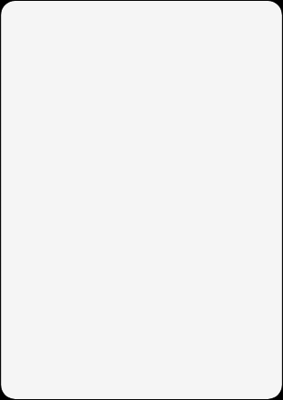
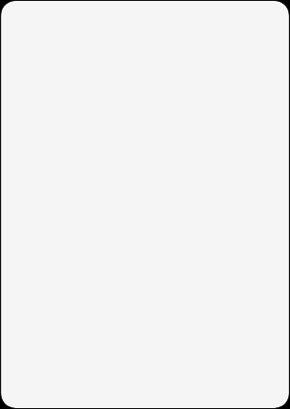
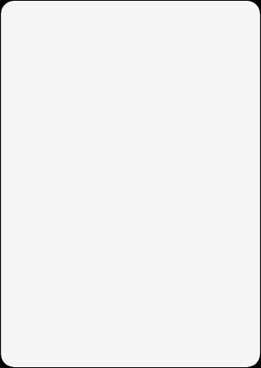


실행 일정
실행 일정의 전체 흐름을 간단하게 요약해 보세요.
준비
집중 실행
최적화
1개월차
2개월차
3개월차
4개월차
5개월차
입점 협상 개시
이곳에 해당 기간의 주요 과업들을 나열해 보세요.
이곳에 해당 기간의 주요 과업들을 나열해 보세요.
이곳에 해당 기간의 주요 과업들을 나열해 보세요.
이곳에 해당 기간의 주요 과업들을 나열해 보세요.
인플루언서 섭외 및
콘텐츠 기획
포인트 적립 정책
6개월 성과를 바탕으로 전략을 개선해 다음 사이클의 준비 단계로 진입

Slide 18

















역할 분담
역할 분담의 전체적인 구조를 간단하게 요약해 보세요.
SNS 광고 캠페인 기획 및 집행
[시설] 입점 협상 및 계약
브랜드 메시지 및 콘텐츠 제작
매장 진열 조건 협의 및 관리
마케팅팀
영업팀
캠페인 성과 분석 및 최적화
점포별 판매 실적 모니터링
구독 프로그램 개발 및 운영
고객 문의 및 불만 응대
포인트 적립 정책 관리
구독 고객 리텐션 관리
운영팀
고객관리팀
재고 관리 및 배송 최적화
VOC 수집 및 개선사항 전달

Slide 19

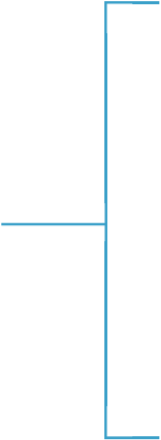
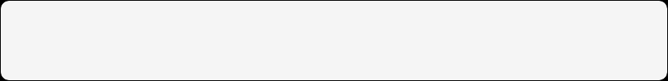
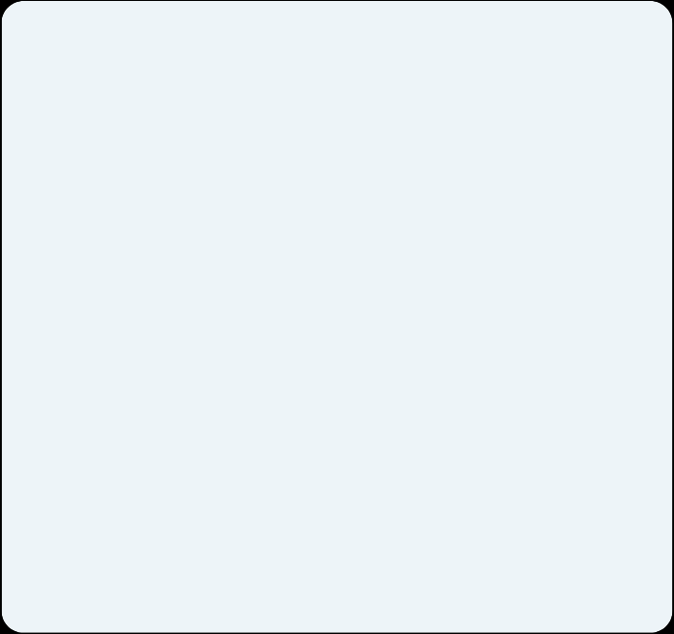







리스크 관리
예상되는 주요 리스크를 나열하고 관리 방침을 간단하게 요약해 보세요.
리스크 관리 사항
| 리스크 대응 방안
일간/주간 단위 성과 모니터링
유통 협상 난항
마케팅 효율 저하
이곳에 구체적인 대응 방안을 나열해 보세요.
이곳에 구체적인 대응 방안을 나열해 보세요.
이곳에 구체적인 대응 방안을 나열해 보세요.
해당 리스크가 발생할 수
있는 상황과 영향을
2-3문장으로
설명해 보세요.
해당 리스크가 발생할 수
있는 상황과 영향을
2-3문장으로
설명해 보세요.
KEY WORD
KEY WORD
주기적
모니터링
리스크 관리
방법 키워드

